Slide 1
בס"ד
פָּרָשַׁת יִתְרוֹ
© segallemida.com

Slide 2
יִתְרוֹ מַגִּיעַ לַמִּדְבָּר
© segallemida.com

Slide 3
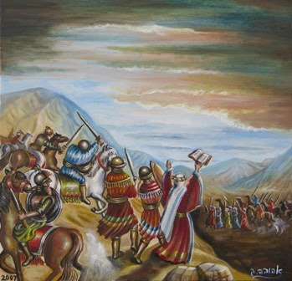
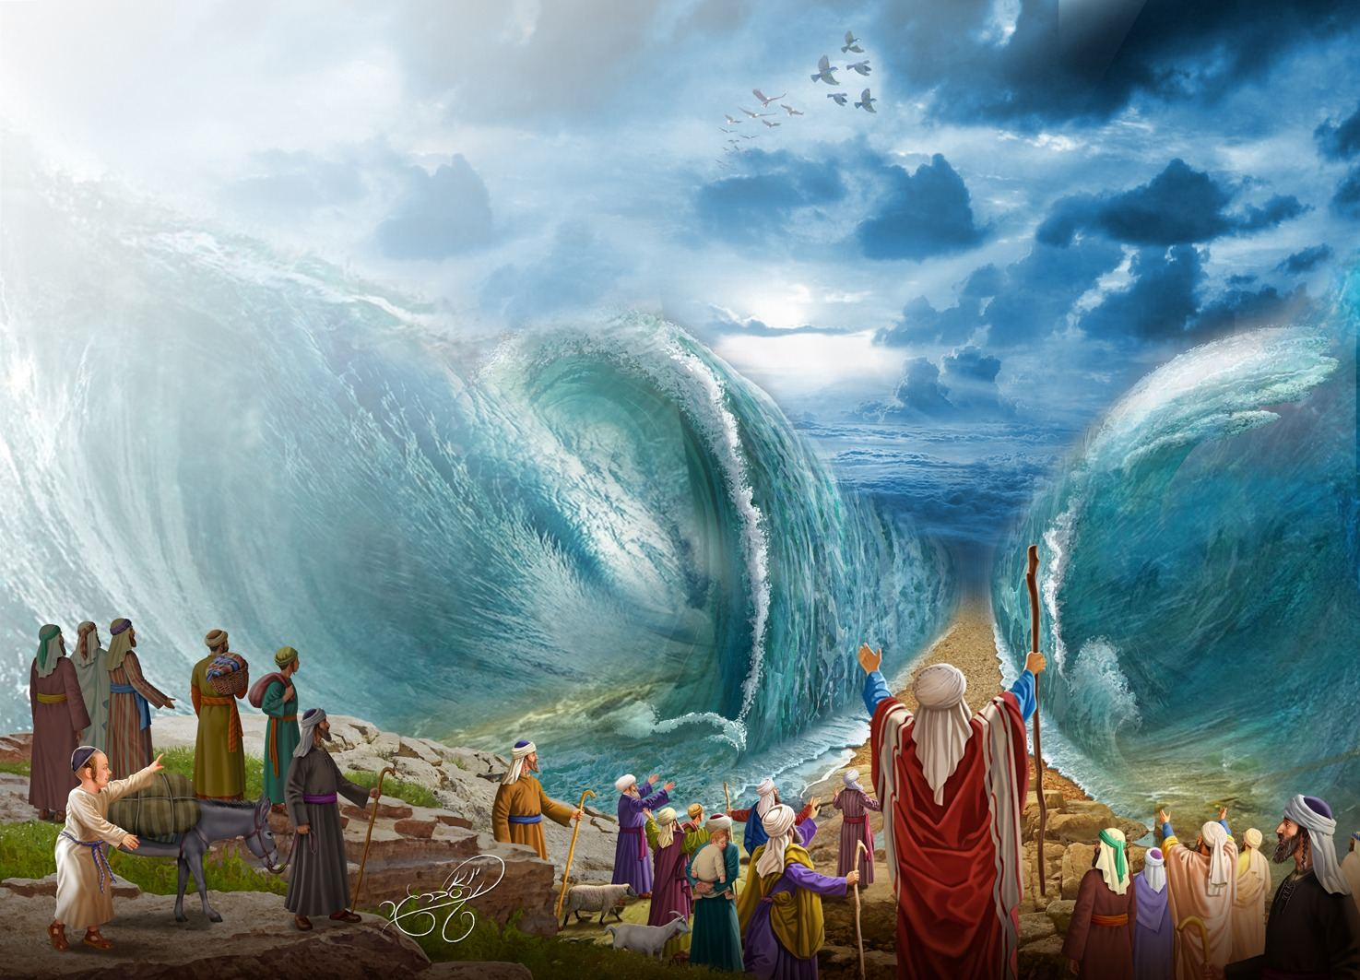
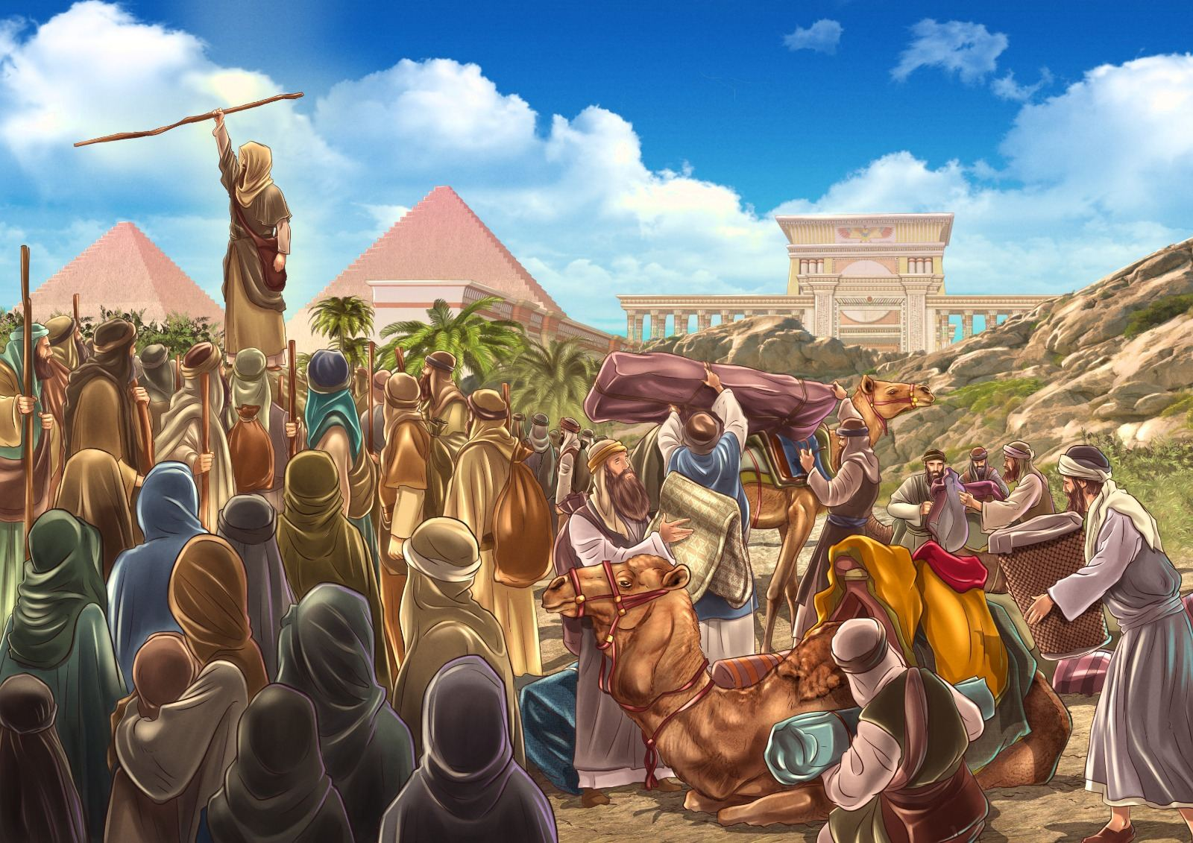

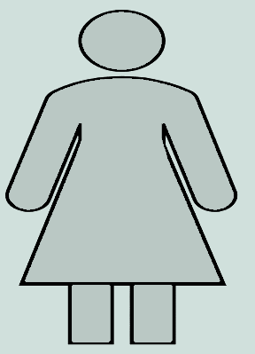

וַיִּשְׁמַ֞ע יִתְר֨וֹ כֹהֵ֤ן מִדְיָן֙ חֹתֵ֣ן משֶׁ֔ה אֵת֩ כָּל־אֲשֶׁ֨ר עָשָׂ֤ה אֱלֹקִים֙ לְמשֶׁ֔ה וּלְיִשְׂרָאֵ֖ל עַמּ֑וֹ
כִּֽי־הוֹצִ֧יא ה' אֶת־יִשְׂרָאֵ֖ל מִמִּצְרָֽיִם: וַיִּקַּ֗ח יִתְרוֹ֙ חֹתֵ֣ן משֶׁ֔ה אֶת־צִפֹּרָ֖ה אֵ֣שֶׁת משֶׁ֑ה אַחַ֖ר שִׁלּוּחֶֽיהָ:
וְאֵ֖ת שְׁנֵ֣י בָנֶ֑יהָ אֲשֶׁ֨ר שֵׁ֤ם הָֽאֶחָד֙ גֵּֽרְשֹׁ֔ם כִּ֣י אָמַ֔ר גֵּ֣ר הָיִ֔יתִי בְּאֶ֖רֶץ נָכְרִיָּֽה:
וְשֵׁ֥ם הָֽאֶחָ֖ד אֱלִיעֶ֑זֶר כִּֽי־אֱלֹהֵ֤י אָבִי֙ בְּעֶזְרִ֔י וַיַּצִּלֵ֖נִי מֵחֶ֥רֶב פַּרְעֹֽה:
כַּאֲשֶׁר שָׁמַע יִתְרוֹ עַל יְצִיאַת בְּנֵי יִשְׂרָאֵל מִמִּצְרַיִם, קְרִיעַת יַם סוּף וּמִלְחֶמֶת עֲמָלֵק, הֶחְלִיט לְהִתְגַּיֵּר.
יִתְרוֹ לָקַח אִתּוֹ אֶת צִפֹּרָה בִּתּוֹ (אִשְׁתּוֹ שֶׁל מֹשֶׁה) וְאֶת שְׁנֵי בָּנֶיהָ גֵּרְשֹׁם וֶאֱלִיעֶזֶר.
הֵם הָלְכוּ לַמִּדְבָּר לִפְגֹּשׁ אֶת מֹשֶׁה וּבְנֵי יִשְׂרָאֵל.
הַמִּדְבָּר
יִתְרוֹ
צִפּוֹרָה
אֱלִיעֶזֶר
גֵּרְשֹׁם
© segallemida.com

Slide 4

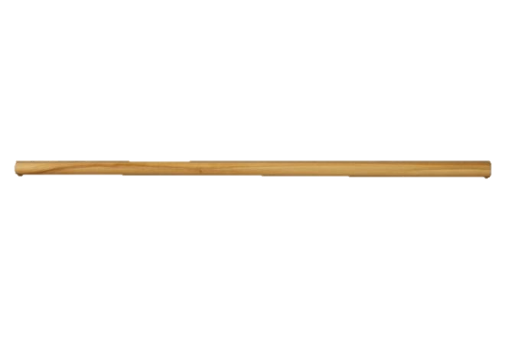
וַיָּבֹ֞א יִתְר֨וֹ חֹתֵ֥ן משֶׁ֛ה וּבָנָ֥יו וְאִשְׁתּ֖וֹ אֶל־משֶׁ֑ה אֶל־הַמִּדְבָּ֕ר אֲשֶׁר־ה֛וּא חֹנֶ֥ה שָׁ֖ם הַ֥ר הָֽאֱלֹהִֽים:
וַיֹּ֨אמֶר֙ אֶל־משֶׁ֔ה אֲנִ֛י חֹֽתֶנְךָ֥ יִתְר֖וֹ בָּ֣א אֵלֶ֑יךָ וְאִ֨שְׁתְּךָ֔ וּשְׁנֵ֥י בָנֶ֖יהָ עִמָּֽהּ:
וַיֵּצֵ֨א משֶׁ֜ה לִקְרַ֣את חֹֽתְנ֗וֹ וַיִּשְׁתַּ֨חוּ֙ וַיִּשַּׁק־ל֔וֹ וַיִּשְׁאֲל֥וּ אִֽישׁ־לְרֵעֵ֖הוּ לְשָׁל֑וֹם וַיָּבֹ֖אוּ הָאֹֽהֱלָה:
יִתְרוֹ, בָּנָיו שֶׁל מֹשֶׁה וְאִשְׁתּוֹ צִפֹּרָה בָּאוּ לַמִּדְבָּר לְיַד הַר סִינַי שֶׁשָּׁם הָיָה מֹשֶׁה.
יִתְרוֹ שָׁלַח שָׁלִיחַ לְהוֹדִיעַ לְמֹשֶׁה שֶׁהוּא בָּא אֵלָיו עִם אִשְׁתּוֹ וּבָנָיו.
מֹשֶׁה יָצָא לִקְרַאת יִתְרוֹ חָמִיו, לְקַבֵּל אֶת פָּנָיו. מֹשֶׁה הִשְׁתַּחֲוָה וְנִשֵּׁק אוֹתוֹ וְשָׁאַל לִשְׁלוֹמוֹ.
כָּבוֹד גָּדוֹל הִתְכַּבֵּד יִתְרוֹ בְּאוֹתָהּ שָׁעָה:
כְּשֶׁיָּצָא מֹשֶׁה, יָצְאוּ אַחֲרָיו אַהֲרֹן וּבָנָיו: נָדָב וְאָבִיהוּ.
רָאוּ אוֹתָם רַבִּים מִבְּנֵי יִשְׂרָאֵל
וְיָצְאוּ גַּם הֵם לִקְרַאת יִתְרוֹ.
יִתְרוֹ
צִפּוֹרָה
מֹשֶׁה
אֱלִיעֶזֶר
גֵּרְשֹׁם
© segallemida.com

Slide 5
וַיְסַפֵּ֤ר משֶׁה֙ לְחֹ֣תְנ֔וֹ אֵת֩ כָּל־אֲשֶׁ֨ר עָשָׂ֤ה ה' לְפַרְעֹ֣ה וּלְמִצְרַ֔יִם עַ֖ל אוֹדֹ֣ת יִשְׂרָאֵ֑ל
אֵ֤ת כָּל־הַתְּלָאָה֙ אֲשֶׁ֣ר מְצָאָ֣תַם בַּדֶּ֔רֶךְ וַיַּצִּלֵ֖ם ה':
מֹשֶׁה סִפֵּר לְיִתְרוֹ אֶת כָּל הַפְּרָטִים שֶׁל יְצִיאַת מִצְרַיִם, קְרִיעַת יַם סוּף וּמִלְחֶמֶת עֲמָלֵק.
יִתְרוֹ שָׂמַח שֶׁה' הִצִּיל אֶת הַיְּהוּדִים מִמִּצְרַיִם.
יִתְרוֹ הִקְרִיב קָרְבָּנוֹת לָהּ'. אַהֲרֹן וְכֹל זִקְנֵי יִשְׂרָאֵל בָּאוּ לֶאֱכֹל סְעוּדָה עִם יִתְרוֹ.
מְבֹרָךְ ה' שֶׁהִצִּיל אֶת עַם יִשְׂרָאֵל מִמִּצְרַיִם שֶׁהִיא אֻמָּה קָשָׁה וְהַמֶּלֶךְ קָשֶׁה
וּמֵהָעֲבוֹדָה הַקָּשֶׁה שֶׁעָבְדוּ שָׁם.
מֹשֶׁה
יִתְרוֹ
צִפּוֹרָה
אֱלִיעֶזֶר
גֵּרְשֹׁם
© segallemida.com

Slide 6
עֲצַת יִתְרוֹ
© segallemida.com

Slide 7

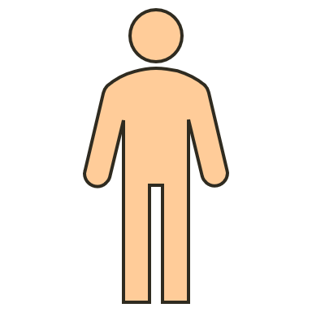


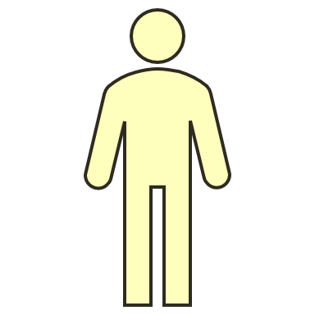
וַֽיְהִי֙ מִמָּ֣חֳרָ֔ת וַיֵּ֥שֶׁב משֶׁ֖ה לִשְׁפֹּ֣ט אֶת־הָעָ֑ם וַיַּֽעֲמֹ֤ד הָעָם֙ עַל־משֶׁ֔ה מִן־הַבֹּ֖קֶר עַד־הָעָֽרֶב:
בְּמוֹצָאֵי יוֹם הַכִּפּוּרִים (לְמָחֳרָת הַיְּרִידָה שֶׁל מֹשֶׁה מֵהַר סִינַי עִם הַלּוּחוֹת הַשְּׁנִיִּים),
יָשַׁב מֹשֶׁה לִשְׁפֹּט אֶת הָעָם.
הָעָם עָמְדוּ מִבֹּקֶר עַד עֶרֶב בַּתּוֹר לְהִשָּׁפֵט אֵצֶל מֹשֶׁה.
מֹשֶׁה הָיָה עָסוּק כָּל הַזְּמַן לָדוּן לָהֶם דִּינִים.
אֹהֶל מֹשֶׁה
© segallemida.com

Slide 8
וַיַּרְא֙ חֹתֵ֣ן משֶׁ֔ה אֵ֛ת כָּל־אֲשֶׁר־ה֥וּא עֹשֶׂ֖ה לָעָ֑ם
וַיֹּ֗אמֶר מָֽה־הַדָּבָ֤ר הַזֶּה֙ אֲשֶׁ֨ר אַתָּ֤ה עֹשֶׂה֙ לָעָ֔ם מַדּ֗וּעַ אַתָּ֤ה יוֹשֵׁב֙ לְבַדֶּ֔ךָ וְכָל־הָעָ֛ם נִצָּ֥ב עָלֶ֖יךָ מִן־בֹּ֥קֶר עַד־עָֽרֶב:
וַיֹּ֥אמֶר משֶׁ֖ה לְחֹֽתְנ֑וֹ כִּֽי־יָבֹ֥א אֵלַ֛י הָעָ֖ם לִדְר֥שׁ אֱלֹקִים:
כִּי־יִֽהְיֶ֨ה לָהֶ֤ם דָּבָר֙ בָּ֣א אֵלַ֔י וְשָׁ֣פַטְתִּ֔י בֵּ֥ין אִ֖ישׁ וּבֵ֣ין רֵעֵ֑הוּ וְהֽוֹדַעְתִּ֛י אֶת־חֻקֵּ֥י הָֽאֱלֹהִ֖ים וְאֶת־תּֽוֹרֹתָֽיו:
יִתְרוֹ רָאָה אֶת מָה שֶׁמֹּשֶׁה עוֹשֶׂה לָעָם וְאֶת הַתּוֹר הָאָרֹךְ שֶׁעוֹמֵד לִפְנֵי מֹשֶׁה מִבֹּקֶר וְעַד עֶרֶב.
הוּא בָּא לְהוֹכִיחַ אֶת מֹשֶׁה מַדּוּעַ הוּא דָּן לְבַד וְכֻלָּם עוֹמְדִים וּמְחַכִּים.
הָעָם בָּא אֵלַי לִלְמֹד אֶת תּוֹרַת ה'.
אֲנִי דָּן לָהֶם בֵּין אָדָם לַחֲבֵרוֹ.
אֲנִי מְלַמֵּד אוֹתָם אֶת חֻקֵּי הַתּוֹרָה.
לָכֵן עוֹמְדִים לְפָנַי בַּתּוֹר הַרְבֵּה אֲנָשִׁים.
מָה זֶה הַדָּבָר הַזֶּה שֶׁאַתָּה עוֹשֶׂה לָעָם, שֶׁאַתָּה מְעַיֵּף אוֹתָם לַעֲמֹד בְּתוֹר
כָּל כָּךְ הַרְבֵּה שָׁעוֹת?!
מַדּוּעַ אַתָּה יוֹשֵׁב לְבַד לָדוּן אֶת הָעָם וְכֻלָּם עוֹמְדִים מֵהַבֹּקֶר עַד הָעֶרֶב?!
אֹהֶל מֹשֶׁה
מֹשֶׁה
יִתְרוֹ
© segallemida.com

Slide 9
עַתָּ֞ה שְׁמַ֤ע בְּקֹלִי֙ אִיעָ֣צְךָ֔ וִיהִ֥י אֱלֹקִים עִמָּ֑ךְ הֱיֵ֧ה אַתָּ֣ה לָעָ֗ם מ֚וּל הָֽאֱלֹקִים וְהֵֽבֵאתָ֥ אַתָּ֛ה אֶת־הַדְּבָרִ֖ים אֶל־הָֽאֱלֹקִים:
אֹהֶל מֹשֶׁה
עַכְשָׁו תִּשְׁמַע בְּקוֹלִי וַאֲנִי אַצִּיעַ לְךָ עֵצָה,
וְאַתָּה תִּשְׁאַל אֶת ה' אִם הוּא מַסְכִּים לְזֶה.
מֹשֶׁה
יִתְרוֹ
© segallemida.com

Slide 10

וְהִזְהַרְתָּ֣ה אֶתְהֶ֔ם אֶת־הַֽחֻקִּ֖ים וְאֶת־הַתּוֹרֹ֑ת וְהֽוֹדַעְתָּ֣ לָהֶ֗ם אֶת־הַדֶּ֨רֶךְ֙ יֵ֣לְכוּ בָ֔הּ וְאֶת־הַמַּֽעֲשֶׂ֖ה אֲשֶׁ֥ר יַֽעֲשֽׂוּן:
אֶת חֻקֵּי הַתּוֹרָה אַתָּה תְּלַמֵּד אֶת הָעָם.
תַּסְבִּיר לִבְנֵי יִשְׂרָאֵל
אֶת הַדֶּרֶךְ שֶׁהֵם צְרִיכִים לָלֶכֶת בָּהּ.
אַתָּה גַּם תָּדוּן אֶת הַדִּינִים הַקָּשִׁים.
אֹהֶל מֹשֶׁה
מֹשֶׁה
יִתְרוֹ
© segallemida.com

Slide 11
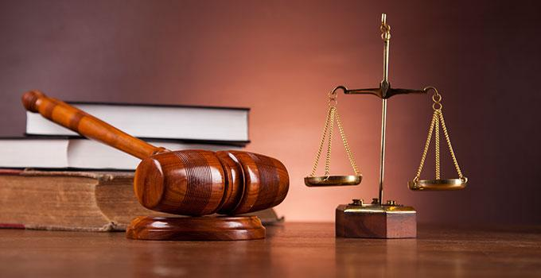
וְאַתָּ֣ה תֶֽחֱזֶ֣ה מִכָּל־הָ֠עָ֠ם אַנְשֵׁי־חַ֜יִל יִרְאֵ֧י אֱלֹהִ֛ים אַנְשֵׁ֥י אֱמֶ֖ת שׂ֣נְאֵי בָ֑צַע
וְשַׂמְתָּ֣ עֲלֵהֶ֗ם שָׂרֵ֤י אֲלָפִים֙ שָׂרֵ֣י מֵא֔וֹת שָׂרֵ֥י חֲמִשִּׁ֖ים וְשָׂרֵ֥י עֲשָׂרֹֽת:
וְשָֽׁפְט֣וּ אֶת־הָעָם בְּכָל־עֵת֒ וְהָיָ֞ה כָּל־הַדָּבָ֤ר הַגָּדֹל֙ יָבִ֣יאוּ אֵלֶ֔יךָ וְכָל־הַדָּבָ֥ר הַקָּטֹ֖ן יִשְׁפְּטוּ־הֵ֑ם
וְהָקֵל֙ מֵֽעָלֶ֔יךָ וְנָֽשְׂא֖וּ אִתָּֽךְ:
תִּבְחַר בְּרוּחַ הַקֹּדֶשׁ שֶׁלְּךָ אֲנָשִׁים שֶׁהֵם:
1. עֲשִׁירִים (שֶׁלֹּא צְרִיכִים לְהַחֲנִיף לְאַף אֶחָד).
2. יִרְאֵי ה' (שֶׁמְּפַחֲדִים רַק מֵה').
3. אַנְשֵׁי אֱמֶת (שֶׁאֶפְשָׁר לִסְמֹךְ עַל דִּבְרֵיהֶם).
4. שׂוֹנְאֵי בֶּצַע (שׂוֹנְאִים כֶּסֶף שֶׁהוּא לֹא כָּשֵׁר כְּמוֹ שֹׁחַד).
הֵם יִהְיוּ דַּיָּנִים עַל הָעָם,
שָׂרִים עַל אֲלָפִים, עַל מֵאוֹת, עַל חֲמִשִּׁים וְעַל עֲשָׂרוֹת.
רַק אֶת הַדִּינִים הַקָּשִׁים יָבִיאוּ אֵלֶיךָ.
אֹהֶל מֹשֶׁה
מֹשֶׁה
יִתְרוֹ
© segallemida.com

Slide 12
עֲצַת יִתְרוֹ
מֹשֶׁה רַבֵּנוּ
שַׂר לְאֶלֶף
600X
ההַדַּיָּנִים שָׁפְטוּ אֶת הָעָם בְּאֹפֶן כָּזֶה:
כַּאֲשֶׁר הָיְתָה שְׁאֵלָה קָשָׁה שֶׁלֹּא יָדְעוּ לַעֲנוֹת שָׂרֵי עֲשָׂרוֹת, הֵם הֶעֱבִירוּ לְשָׂרֵי חֲמִשִּׁים,
שָׂרֵי חֲמִשִּׁים לְשָׂרֵי מֵאוֹת
וְשָׂרֵי מֵאוֹת לְשָׂרֵי אֲלָפִים, מָה שֶׁלֹּא יָדְעוּ
שָׂרֵי הָאֲלָפִים, הֵם הֶעֱבִירוּ לְמֹשֶׁה רַבֵּנוּ.
שַׂר
לְמֵאָה
שַׂר
לְמֵאָה
שַׂר
לְמֵאָה
שַׂר
לְמֵאָה
שַׂר
לְמֵאָה
שַׂר
לְמֵאָה
שַׂר
לְמֵאָה
שַׂר
לְמֵאָה
שַׂר
לְמֵאָה
שַׂר
לְמֵאָה
שַׂר לַחֲמִשִּׁים
שַׂר לַחֲמִשִּׁים
שַׂר לְעֶשֶׂר
שַׂר לְעֶשֶׂר
שַׂר לְעֶשֶׂר
שַׂר לְעֶשֶׂר
שַׂר לְעֶשֶׂר
שַׂר לְעֶשֶׂר
שַׂר לְעֶשֶׂר
שַׂר לְעֶשֶׂר
שַׂר לְעֶשֶׂר
שַׂר לְעֶשֶׂר
© segallemida.com

Slide 13
וַיִּשְׁמַ֥ע משֶׁ֖ה לְק֣וֹל חֹֽתְנ֑וֹ וַיַּ֕עַשׂ כֹּ֖ל אֲשֶׁ֥ר אָמָֽר: ...
וַיְשַׁלַּ֥ח משֶׁ֖ה אֶת־חֹֽתְנ֑וֹ וַיֵּ֥לֶךְ ל֖וֹ אֶל־אַרְצֽוֹ:
מֹשֶׁה רַבֵּנוּ קִבֵּל אֶת עֲצַת יִתְרוֹ, עַל פִּי ה'.
הוּא בָּחַר דַּיָּנִים שֶׁיִּהְיוּ שָׂרֵי אֲלָפִים, שָׂרֵי מֵאוֹת, שָׂרֵי חֲמִשִּׁים וְשָׂרֵי עֲשָׂרֹת וְהוּא שָׁפַט רַק אֶת הַדִּינִים הַקָּשִׁים.
יִתְרוֹ חָזַר לְאַרְצוֹ לְגַיֵּר אֶת בְּנֵי מִשְׁפַּחְתּוֹ.
אֹהֶל מֹשֶׁה
מֹשֶׁה
יִתְרוֹ
© segallemida.com

Slide 14
הֲכָנוֹת
לְמַתַּן תּוֹרָה
© segallemida.com

Slide 15
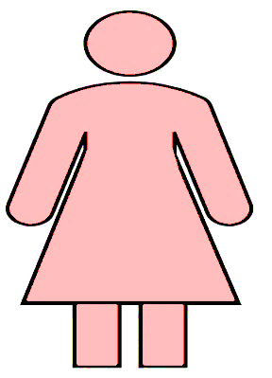
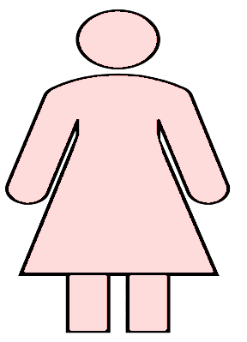
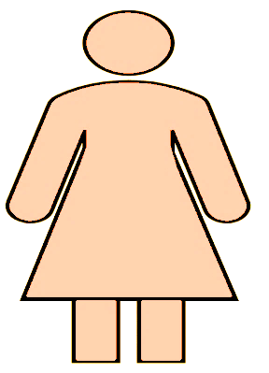


בַּחֹ֨דֶשׁ֙ הַשְּׁלִישִׁ֔י לְצֵ֥את בְּנֵֽי־יִשְׂרָאֵ֖ל מֵאֶ֣רֶץ מִצְרָ֑יִם בַּיּ֣וֹם הַזֶּ֔ה בָּ֖אוּ מִדְבַּ֥ר סִינָֽי:
וַיִּסְע֣וּ מֵֽרְפִידִ֗ים וַיָּבֹ֨אוּ֙ מִדְבַּ֣ר סִינַ֔י וַיַּֽחֲנ֖וּ בַּמִּדְבָּ֑ר וַיִּֽחַן־שָׁ֥ם יִשְׂרָאֵ֖ל נֶ֥גֶד הָהָֽר:
בְּנֵי יִשְׂרָאֵל הִגִּיעוּ בְּרֹאשׁ חֹדֶשׁ סִיוָן לְמִדְבַּר סִינַי, כְּאִישׁ אֶחָד בְּלֵב אֶחָד.
א' סִיוָן
מֹשֶׁה
© segallemida.com

Slide 16
וּמשֶׁ֥ה עָלָ֖ה אֶל־הָֽאֱלֹקִים וַיִּקְרָ֨א אֵלָ֤יו ה' מִן־הָהָ֣ר לֵאמֹ֔ר כֹּ֤ה תֹאמַר֙ לְבֵ֣ית יַֽעֲקֹ֔ב וְתַגֵּ֖יד לִבְנֵ֥י יִשְׂרָאֵֽל:
אַתֶּ֣ם רְאִיתֶ֔ם אֲשֶׁ֥ר עָשִׂ֖יתִי לְמִצְרָ֑יִם וָֽאֶשָּׂ֤א אֶתְכֶם֙ עַל־כַּנְפֵ֣י נְשָׁרִ֔ים וָֽאָבִ֥א אֶתְכֶ֖ם אֵלָֽי:
וְעַתָּ֗ה אִם־שָׁמ֤וֹעַ תִּשְׁמְעוּ֙ בְּקֹלִ֔י וּשְׁמַרְתֶּ֖ם אֶת־בְּרִיתִ֑י וִֽהְיִ֨יתֶם לִ֤י סְגֻלָּה֙ מִכָּל־הָ֣עַמִּ֔ים כִּי־לִ֖י כָּל־הָאָֽרֶץ:
וְאַתֶּ֧ם תִּֽהְיוּ־לִ֛י מַמְלֶ֥כֶת כֹּֽהֲנִ֖ים וְג֣וֹי קָד֑וֹשׁ אֵ֚לֶּה הַדְּבָרִ֔ים אֲשֶׁ֥ר תְּדַבֵּ֖ר אֶל־בְּנֵ֥י יִשְׂרָאֵֽל:
מֹשֶׁה עָלָה בַּיּוֹם הַשֵּׁנִי, ב' סִיוָן, בְּהַשְׁכָּמַת הַבֹּקֶר לָהָר.
ה' אוֹמֵר לְמֹשֶׁה שֶׁיַּגִּיד לִבְנֵי יִשְׂרָאֵל, לַגְּבָרִים בְּלָשׁוֹן קָשָׁה וְלַנָּשִׁים בְּלָשׁוֹן רַכָּה, אֶת הַהַצָּעָה לַבְּרִית:
אַתֶּם רְאִיתֶם אֶת הָעֳנָשִׁים שֶׁעָשִׂיתִי לְמִצְרַיִם, הֵבֵאתִי אֶתְכֶם אֵלַי מַהֵר כְּמוֹ עַל כַּנְפֵי נְשָׁרִים, כְּדֵי שֶׁתַּעַבְדוּ אֹתִי.
אִם תִּשְׁמְעוּ בְּקוֹלִי וְתִשְׁמְרוּ אֶת הַבְּרִית (הַמִּצְווֹת) תִּהְיוּ לִי: "סְגֻלָּה" יוֹתֵר מִכָּל הָעַמִּים שֶׁבָּעוֹלָם, מַמְלָכָה שֶׁל שָׂרִים וְעַם קָדוֹשׁ.
ב' סִיוָן
נַעֲשֶׂה וְנִשְׁמָע!
מֹשֶׁה
© segallemida.com

Slide 17
... וַיָּ֧שֶׁב משֶׁ֛ה אֶת־דִּבְרֵ֥י הָעָ֖ם אֶל־ה':
וַיֹּ֨אמֶר יְהֹוָ֜ה אֶל־משֶׁ֗ה הִנֵּ֨ה אָֽנֹכִ֜י בָּ֣א אֵלֶ֘יךָ֘ בְּעַ֣ב הֶֽעָנָן בַּֽעֲב֞וּר יִשְׁמַ֤ע הָעָם֙ בְּדַבְּרִ֣י עִמָּ֔ךְ וְגַם־בְּךָ֖ יַֽאֲמִ֣ינוּ לְעוֹלָ֑ם...
לְמָחֳרָת, בַּיּוֹם הַשְּׁלִישִׁי ג' סִיוָן, בְּהַשְׁכָּמַת הַבֹּקֶר מֹשֶׁה עָלָה לָהָר לוֹמַר לַה' אֶת הַסְכָּמַת הָעָם לַבְּרִית.
כְּשֶׂה' שָׁמַע שֶׁהָעָם רוֹצֶה לְקַבֵּל אֶת הַתּוֹרָה אָמַר לְמֹשֶׁה: אֲנִי אֶתְגַּלֶּה אֵלֶיךָ בְּתוֹךְ עָנָן וְאֶתֵּן לְךָ אֶת הַתּוֹרָה.
הָעָם יִשְׁמְעוּ כַּאֲשֶׁר אֲנִי מְדַבֵּר אִתְּךָ וְיַאֲמִינוּ בַּנְּבוּאָה שֶׁלְּךָ שֶׁהִיא אֱמֶת.
ג' סִיוָן
רְצוֹנֵנוּ לִרְאוֹת אֶת מַלְכֵּנוּ!
מֹשֶׁה
© segallemida.com

Slide 18
... וַיַּגֵּ֥ד משֶׁ֛ה אֶת־דִּבְרֵ֥י הָעָ֖ם אֶל־ה'':
וַיֹּ֨אמֶר ה' אֶל־משֶׁה֙ לֵ֣ךְ אֶל־הָעָ֔ם וְקִדַּשְׁתָּ֥ם הַיּ֖וֹם וּמָחָ֑ר וְכִבְּס֖וּ שִׂמְלֹתָֽם:
וְהָי֥וּ נְכֹנִ֖ים לַיּ֣וֹם הַשְּׁלִישִׁ֑י כִּ֣י | בַּיּ֣וֹם הַשְּׁלִשִׁ֗י יֵרֵ֧ד ה' לְעֵינֵ֥י כָל־הָעָ֖ם עַל־הַ֥ר סִינָֽי:
לְמָחֳרָת, בַּיּוֹם הָרְבִיעִי ד' סִיוָן, בְּהַשְׁכָּמַת הַבֹּקֶר מֹשֶׁה עָלָה לָהָר לוֹמַר לַה' אֶת בַּקָּשַׁת בְּנֵי יִשְׂרָאֵל
שֶׁהֵם רוֹצִים שֶׁה' בְּעַצְמוֹ יְדַבֵּר אִתָּם וְיִתֵּן לָהֶם אֶת הַתּוֹרָה.
כְּשֶׂה' שָׁמַע שֶׁהָעָם רוֹצֶה לִשְׁמֹעַ אֶת הַתּוֹרָה מִפִּי ה', אָמַר לְמֹשֶׁה שֶׁהֵם צְרִיכִים לִהְיוֹת קְדוֹשִׁים.
לָכֵן הֵם צְרִיכִים לְטַהֵר אֶת עַצְמָם וּלְכַבֵּס אֶת הַבְּגָדִים שֶׁלָּהֶם.
ד' סִיוָן
תִּתְכּוֹנְנוּ לַיּוֹם הַשְּׁלִישִׁי כִּי ה' יֵרֵד מִן הַשָּׁמַיִם לְדַבֵּר אִתְּכֶם.
תִּטַּהֲרוּ וְתִתְקַדְּשׁוּ!
מֹשֶׁה
© segallemida.com

Slide 19
וְהִגְבַּלְתָּ֤ אֶת־הָעָם֙ סָבִ֣יב לֵאמֹ֔ר הִשָּֽׁמְר֥וּ לָכֶ֛ם עֲל֥וֹת בָּהָ֖ר וּנְגֹ֣עַ בְּקָצֵ֑הוּ כָּל־הַנֹּגֵ֥עַ בָּהָ֖ר מ֥וֹת יוּמָֽת:
לֹֽא־תִגַּ֨ע בּ֜וֹ יָ֗ד כִּֽי־סָק֤וֹל יִסָּקֵל֙ אֽוֹ־יָרֹ֣ה יִיָּרֶ֔ה אִם־בְּהֵמָ֥ה אִם־אִ֖ישׁ לֹ֣א יִֽחְיֶ֑ה בִּמְשֹׁךְ֙ הַיֹּבֵ֔ל הֵ֖מָּה יַֽעֲל֥וּ בָהָֽר:
בִּזְמַן שֶׁה' יִהְיֶה עַל הָהָר –
מֻתָּר לְהִתְקָרֵב לְהַר
רַק עַד הַגְּבוּל שֶׁאֲסַמֵּן מִסָּבִיב.
אָסוּר לְאַף אֶחָד לַעֲבֹר אֶת הַגְּבוּל!
מִי שֶׁיִּגַּע בָּהָר יִהְיֶה חַיָּב מִיתָה!
לְאַחַר שֶׁיִּשָּׁמַע קוֹל תְּקִיעַת שׁוֹפָר אֲרֻכָּה, זֶה יִהְיֶה סִימָן לְסִלּוּק הַשְּׁכִינָה,
וְאָז יִהְיֶה מֻתָּר לַעֲלוֹת עַל הָהָר.
ד' סִיוָן
מֹשֶׁה
© segallemida.com

Slide 20

(פרשת משפטים, פרק כ"ד)
וַיִּכְתֹּ֣ב משֶׁ֗ה אֵ֚ת כָּל־דִּבְרֵ֣י ה'
וַיַּשְׁכֵּ֣ם בַּבֹּ֔קֶר וַיִּ֥בֶן מִזְבֵּ֖חַ תַּ֣חַת הָהָ֑ר וּשְׁתֵּ֤ים עֶשְׂרֵה֙ מַצֵּבָ֔ה לִשְׁנֵ֥ים עָשָׂ֖ר שִׁבְטֵ֥י יִשְׂרָאֵֽל:
וַיִּשְׁלַ֗ח אֶת־נַֽעֲרֵי֙ בְּנֵ֣י יִשְׂרָאֵ֔ל וַיַּֽעֲל֖וּ עֹלֹ֑ת וַיִּזְבְּח֞וּ זְבָחִ֧ים שְׁלָמִ֛ים לַֽה' פָּרִֽים:
מֹשֶׁה כָּתַב אֶת כָּל מָה שֶׁה' אָמַר לוֹ - סֵפֶר הַבְּרִית (מִבְּרֵאשִׁית עַד מַתַּן תּוֹרָה).
לְמָחֳרָת, בַּיּוֹם הַחֲמִישִׁי ה' סִיוָן, מֹשֶׁה קָם מֻקְדָּם בַּבֹּקֶר וּבָנָה מִזְבֵּחַ לְיַד הַר סִינַי וְ12 מַצֵּבוֹת עֲבוּר 12 שִׁבְטֵי יִשְׂרָאֵל.
מֹשֶׁה שָׁלַח אֶת הַבְּכוֹרִים שֶׁיַּקְרִיבוּ קָרְבְּנוֹת עוֹלָה וּשְׁלָמִים לַה'. חֵצִי מֵהַדָּם הִזָּה מֹשֶׁה עַל הַמִּזְבֵּחַ.
מֹשֶׁה קָרָא מִסֵּפֶר הַבְּרִית שֶׁכָּתַב בְּאָזְנֵי הָעָם. כָּל הָעָם עָנוּ: "נַעֲשֶׂה וְנִשְׁמָע".
מֹשֶׁה לָקַח אֶת הַחֵצִי הַשֵּׁנִי שֶׁל הַדָּם וְהִזָּה לְכִוּוּן הָעָם וְאָמַר: זֶה דַּם הַבְּרִית שֶׁה' עָשָׂה אֶתְכֶם.
מֹשֶׁה וְאַהֲרֹן עָלוּ. נָדָב וְאָבִיהוּ וְ70 הַזְּקֵנִים הִסְתַּכְּלוּ בַּשְּׁכִינָה בְּאֹפֶן לֹא רָאוּי תּוֹךְ כְּדֵי אֲכִילָה וּשְׁתִיָּה.
הֵם הִתְחַיְּבוּ עַל כָּךְ מִיתָה אַךְ ה' דָּחָה אֶת הָעֹנֶשׁ לִזְמַן אַחֵר.
ה' סִיוָן
סֵפֶר הַבְּרִית
מֹשֶׁה
© segallemida.com

Slide 21
מַתַּן תּוֹרָה
© segallemida.com

Slide 22



וַיְהִי֩ בַיּ֨וֹם הַשְּׁלִישִׁ֜י בִּֽהְיֹ֣ת הַבֹּ֗קֶר וַיְהִי֩ קֹלֹ֨ת וּבְרָקִ֜ים וְעָנָ֤ן כָּבֵד֙ עַל־הָהָ֔ר וְקֹ֥ל שֹׁפָ֖ר חָזָ֣ק מְאֹ֑ד וַיֶּֽחֱרַ֥ד כָּל־הָעָ֖ם אֲשֶׁ֥ר בַּמַּֽחֲנֶֽה: וַיּוֹצֵ֨א משֶׁ֧ה אֶת־הָעָ֛ם לִקְרַ֥את הָֽאֱלֹקִים מִן־הַמַּֽחֲנֶ֑ה וַיִּתְיַצְּב֖וּ בְּתַחְתִּ֥ית הָהָֽר:
וְהַ֤ר סִינַי֙ עָשַׁ֣ן כֻּלּ֔וֹ מִ֠פְּנֵ֠י אֲשֶׁ֨ר יָרַ֥ד עָלָ֛יו ה' בָּאֵ֑שׁ וַיַּ֤עַל עֲשָׁנוֹ֙ כְּעֶ֣שֶׁן הַכִּבְשָׁ֔ן וַיֶּֽחֱרַ֥ד כָּל־הָהָ֖ר מְאֹֽד:
וַֽיְהִי֙ ק֣וֹל הַשֹּׁפָ֔ר הוֹלֵ֖ךְ וְחָזֵ֣ק מְאֹ֑ד משֶׁ֣ה יְדַבֵּ֔ר וְהָֽאֱלֹקִים יַֽעֲנֶ֥נּוּ בְקֽוֹל:
מֹשֶׁה סִמֵּן גְּבוּל מִסָּבִיב לְהַר סִינַי כְּדֵי שֶׁבְּנֵי יִשְׂרָאֵל לֹא יִתְקָרְבוּ לָהָר כְּשֶׂה' יִתְגַּלֶּה עָלָיו.
לְמָחֳרָת, בַּיּוֹם הַשִּׁשִּׁי ו' סִיוָן, מֻקְדָּם בַּבֹּקֶר נִשְׁמְעוּ קוֹלוֹת שֶׁל רְעָמִים וּבְרָקִים חֲזָקִים.
נִרְאָה עָנָן כָּבֵד עַל הָהָר וְאֵשׁ יָרְדָה מֵהַשָּׁמַיִם עִם הַרְבֵּה עָשָׁן.
נִשְׁמַע קוֹל שׁוֹפָר חָזָק מְאֹד.
כָּל בְּנֵי יִשְׂרָאֵל שֶׁבַּמַּחֲנֶה רָעֲדוּ מִפַּחַד.
מֹשֶׁה הוֹצִיא אֶת הָעָם מֵהָאֲהָלִים שֶׁלָּהֶם לִקְרַאת ה' וְהֵבִיא אוֹתָם עַד לִגְבוּל הָהָר.
ו' סִיוָן
מֹשֶׁה
© segallemida.com

Slide 23
וַיֹּ֤אמֶר ה' אֶל־משֶׁ֔ה רֵ֖ד הָעֵ֣ד בָּעָ֑ם פֶּן־יֶֽהֶרְס֤וּ אֶל־ה' לִרְא֔וֹת וְנָפַ֥ל מִמֶּ֖נּוּ רָֽב:
וְגַ֧ם הַכֹּֽהֲנִ֛ים הַנִּגָּשִׁ֥ים אֶל־ה' יִתְקַדָּ֑שׁוּ פֶּן־יִפְרֹ֥ץ בָּהֶ֖ם ה':
וַיֹּ֤אמֶר משֶׁה֙ אֶל־ה' לֹֽא־יוּכַ֣ל הָעָ֔ם לַֽעֲלֹ֖ת אֶל־הַ֣ר סִינָ֑י כִּֽי־אַתָּ֞ה הַֽעֵדֹ֤תָה בָּ֨נוּ֙ לֵאמֹ֔ר הַגְבֵּ֥ל אֶת־הָהָ֖ר וְקִדַּשְׁתּֽוֹ: ...
וַיֵּ֥רֶד משֶׁ֖ה אֶל־הָעָ֑ם וַיֹּ֖אמֶר אֲלֵהֶֽם:
ה' אָמַר לְמֹשֶׁה שֶׁיַּתְרֶה שׁוּב בְּעַם יִשְׂרָאֵל שֶׁלֹּא יִתְקָרְבוּ מֵעֵבֶר לַסִּמּוּן שֶׁל הַגְּבוּל שֶׁמֻּתָּר
כְּדֵי לִרְאוֹת יוֹתֵר טוֹב אֶת הַשְּׁכִינָה. מִי שֶׁמִּתְקָרֵב לָהָר יוֹתֵר מִמָּה שֶׁמֻּתָּר לוֹ יָמוּת.
ו' סִיוָן
בִּזְמַן שֶׁה' יִהְיֶה עַל הָהָר –
מֻתָּר לְהִתְקָרֵב לְהַר
רַק עַד הַגְּבוּל שֶׁאֲסַמֵּן מִסָּבִיב.
אָסוּר לְאַף אֶחָד לַעֲבֹר אֶת הַגְּבוּל!
מִי שֶׁיִּגַּע בָּהָר יִהְיֶה חַיָּב מִיתָה!
לְאַחַר שֶׁיִּשָּׁמַע קוֹל תְּקִיעַת שׁוֹפָר אֲרֻכָּה,
זֶה יִהְיֶה סִימָן לְסִלּוּק הַשְּׁכִינָה,
וְאָז יִהְיֶה מֻתָּר לַעֲלוֹת עַל הָהָר.
מֹשֶׁה
© segallemida.com

Slide 24
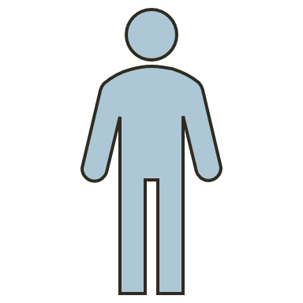



וַיֹּ֨אמֶר אֵלָ֤יו ה' לֶךְ־רֵ֔ד וְעָלִ֥יתָ אַתָּ֖ה וְאַֽהֲרֹ֣ן עִמָּ֑ךְ וְהַכֹּֽהֲנִ֣ים וְהָעָ֗ם
אַל־יֶֽהֶרְס֛וּ לַֽעֲלֹ֥ת אֶל־יְהוָֹ֖ה פֶּן־יִפְרָץ־בָּֽם:
הָיוּ אַרְבַּע דַּרְגוֹת בַּקִּרְבָה אֶל ה' בְּמַתַּן תּוֹרָה:
מֹשֶׁה עָלָה לְרֹאשׁ הָהָר.
2. אַהֲרֹן עָמַד בְּאֶמְצַע הָהָר.
3. הַכֹּהֲנִים עָמְדוּ בְּתַחְתִּית הָהָר
עַד הַגְּבוּל שֶׁסִּמֵּן לָהֶם מֹשֶׁה,
מֵאֲחוֹרֵיהֶם הָיָה הַגְּבוּל שֶׁל בְּנֵי יִשְׂרָאֵל.
4. מִסָּבִיב לָהָר עָמְדוּ בְּנֵי יִשְׂרָאֵל
עַד הַגְּבוּל שֶׁסִּמֵּן לָהֶם מֹשֶׁה.
מֹשֶׁה
אַהֲרֹן
© segallemida.com

Slide 25
וְכָל־הָעָם֩ רֹאִ֨ים אֶת־הַקּוֹלֹ֜ת וְאֶת־הַלַּפִּידִ֗ם וְאֵת֙ ק֣וֹל הַשֹּׁפָ֔ר וְאֶת־הָהָ֖ר עָשֵׁ֑ן וַיַּ֤רְא הָעָם֙ וַיָּנֻ֔עוּ וַיַּֽעַמְד֖וּ מֵֽרָחֹֽק:
וַיֹּֽאמְרוּ֙ אֶל־משֶׁ֔ה דַּבֶּר־אַתָּ֥ה עִמָּ֖נוּ וְנִשְׁמָ֑עָה וְאַל־יְדַבֵּ֥ר עִמָּ֛נוּ אֱלֹקִים פֶּן־נָמֽוּת:
וַיֹּ֨אמֶר משֶׁ֣ה אֶל־הָעָם אַל־תִּירָ֒אוּ֒ כִּ֗י לְבַֽעֲבוּר֙ נַסּ֣וֹת אֶתְכֶ֔ם בָּ֖א הָֽאֱלֹקִים וּבַֽעֲב֗וּר תִּֽהְיֶ֧ה יִרְאָת֛וֹ עַל־פְּנֵיכֶ֖ם לְבִלְתִּ֥י תֶֽחֱטָֽאוּ:
לְאַחַר שֶׁשָּׁמְעוּ בְּנֵי יִשְׂרָאֵל
אֶת 2 הַדִּבְּרוֹת הָרִאשׁוֹנוֹת מִפִּי ה'
רָאוּ שֶׁהֵם לֹא יְכוֹלִים לִסְבֹּל יוֹתֵר
אֶת הַקּוֹל הַגָּדוֹל וְנִשְׁמָתָם פּוֹרַחַת.
הֵם בִּקְּשׁוּ מִמֹּשֶׁה שֶׁהוּא יֹאמַר
אֶת שְׁאַר הַדִּבְּרוֹת וְלֹא ה'
כִּי פָּחֲדוּ שֶׁלֹּא יָמוּתוּ.
כָּל הָעָם רָאוּ אֶת הַקּוֹלוֹת וְהַלַּפִּידִים
וְאֶת כָּל הַשּׁוֹפָר, וְאֶת הָהָר מָלֵא עָשָׁן
וְהֵם מְאֹד פָּחֲדוּ וְהִתְרַחֲקוּ מֵהָהָר לְאָחוֹר,
וְהַמַּלְאָכִים הֶחֱזִירוּ אוֹתָם חֲזָרָה.
מֹשֶׁה
אַהֲרֹן
© segallemida.com

Slide 26
עֲשֶׂרֶת הַדִּבְּרוֹת
© segallemida.com

Slide 27
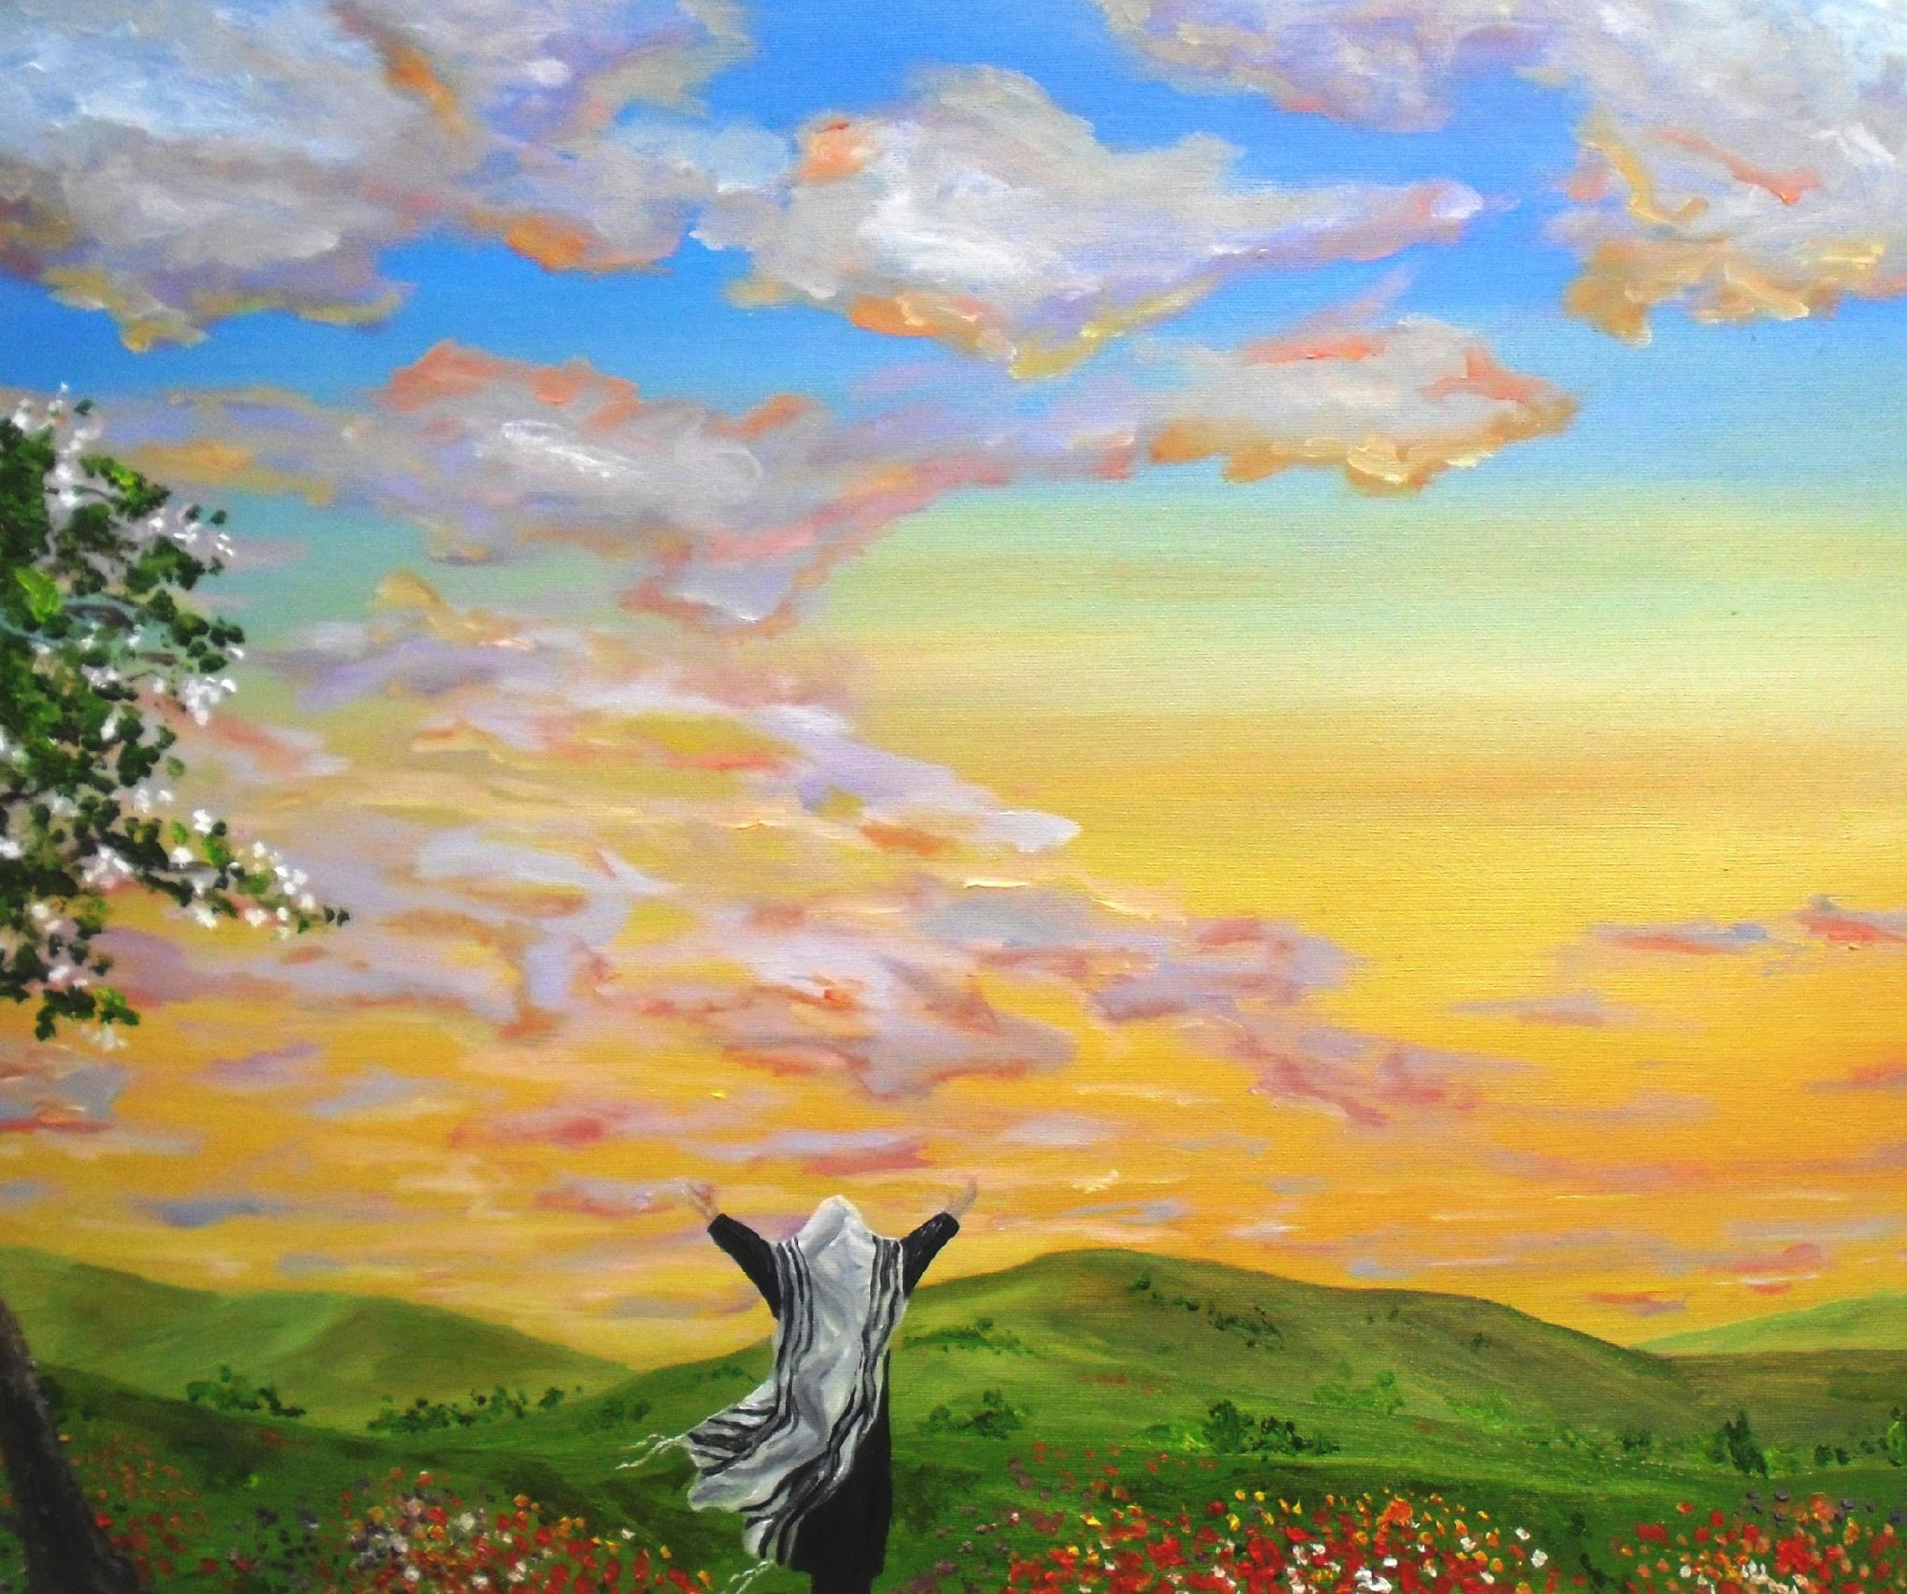
1
אָֽנֹכִ֨י ה' אֱלֹקֶיךָ
אֲשֶׁ֣ר הֽוֹצֵאתִ֩יךָ֩ מֵאֶ֨רֶץ מִצְרַ֜יִם
מִבֵּ֣ית עֲבָדִ֗ים:
© segallemida.com

Slide 28
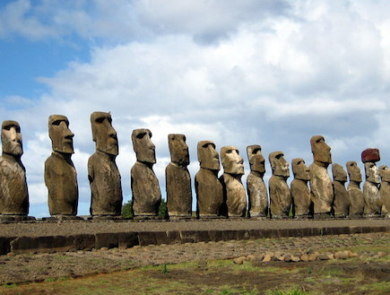
2
לֹ֣א יִֽהְיֶ֣ה־לְךָ֩ אֱלֹקִים אֲחֵרִ֜ים עַל־פָּנַ֗י:
לֹ֣א תַֽעֲשֶׂה־לְּךָ֣ פֶ֣סֶל | וְכָל־תְּמוּנָ֡ה
אֲשֶׁ֣ר בַּשָּׁמַ֣יִם | מִמַּ֡עַל וַֽאֲשֶׁר֩ בָּאָ֨רֶץ מִתַּ֜חַת
וַֽאֲשֶׁ֣ר בַּמַּ֣יִם | מִתַּ֣חַת לָאָ֗רֶץ:
לֹֽא־תִשְׁתַּֽחֲוֶ֣ה לָהֶם וְלֹ֣א תָֽעָבְדֵם
כִּ֣י אָֽנֹכִ֞י ה' אֱלֹקֶיךָ֙ קֵל קַנָּ֔א פֹּ֠קֵ֠ד עֲוֹ֨ן אָבֹ֧ת
עַל־בָּנִ֛ים עַל־שִׁלֵּשִׁ֥ים וְעַל־רִבֵּעִ֖ים לְשֽׂנְאָ֑י:
וְעֹ֤שֶׂה חֶ֨סֶד֙ לַֽאֲלָפִ֔ים לְאֹֽהֲבַ֖י וּלְשֹֽׁמְרֵ֥י מִצְוֹתָֽי:
© segallemida.com

Slide 29
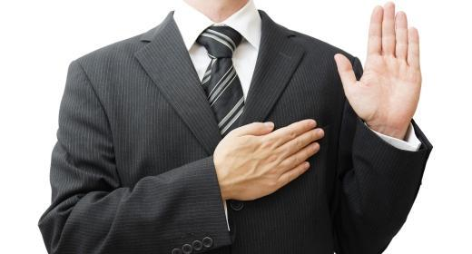
3
לֹ֥א תִשָּׂ֛א אֶת־שֵֽׁם־ה' אֱלֹקֶיךָ לַשָּׁ֑וְא
כִּ֣י לֹ֤א יְנַקֶּה֙ ה'
אֵ֛ת אֲשֶׁר־יִשָּׂ֥א אֶת־שְׁמ֖וֹ לַשָּֽׁוְא:
© segallemida.com

Slide 30
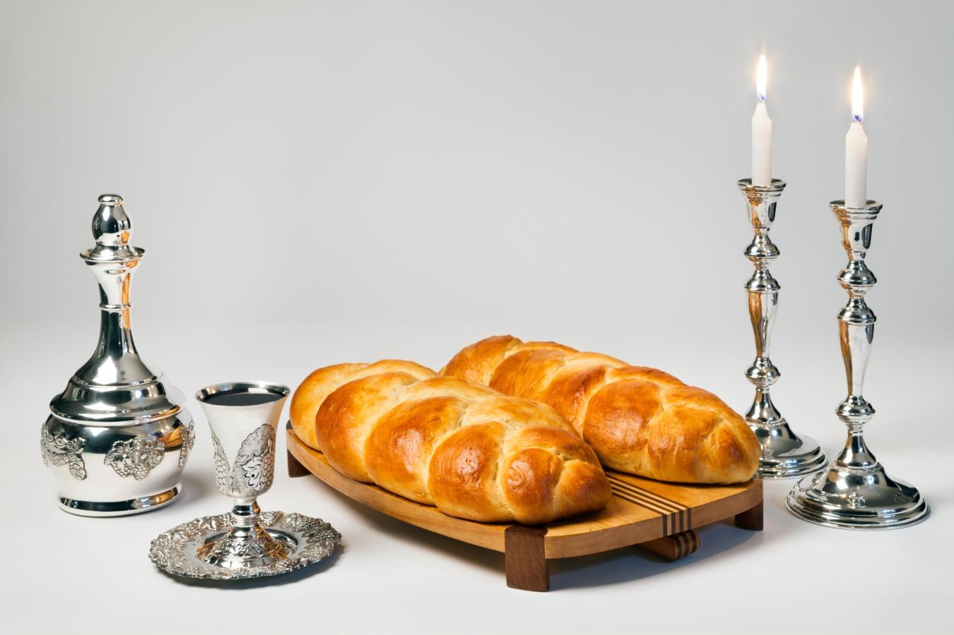
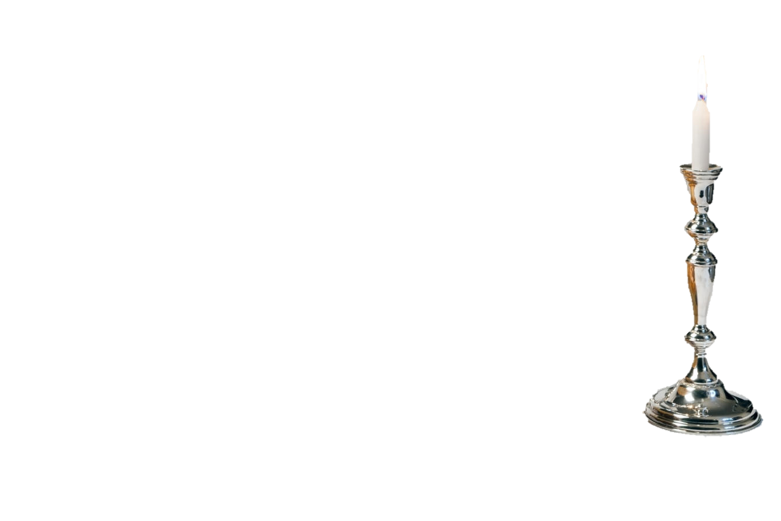
4
זָכוֹר֩ אֶת־י֨וֹם הַשַּׁבָּ֜ת לְקַדְּשׁ֗וֹ:
שֵׁ֣שֶׁת יָמִ֣ים תַּֽעֲבֹד֘ וְעָשִׂ֣יתָ כָל־מְלַאכְתֶּךָ֒:
וְי֨וֹם הַשְּׁבִיעִ֜י שַׁבָּ֣ת | לַֽה' אֱלֹקֶיךָ
לֹ֣א תַֽעֲשֶׂ֣ה כָל־מְלָאכָ֡ה אַתָּ֣ה | וּבִנְךָ֣־וּ֠בִתֶּךָ
עַבְדְּךָ֨ וַֽאֲמָֽתְךָ֜ וּבְהֶמְתֶּ֗ךָ וְגֵֽרְךָ֙ אֲשֶׁ֣ר בִּשְׁעָרֶ֔יךָ:
כִּ֣י שֵֽׁשֶׁת־יָמִים֩ עָשָׂ֨ה ה' אֶת־הַשָּׁמַ֣יִם
וְאֶת־הָאָ֗רֶץ אֶת־הַיָּם֙ וְאֶת־כָּל־אֲשֶׁר־בָּ֔ם
וַיָּ֖נַח בַּיּ֣וֹם הַשְּׁבִיעִ֑י
עַל־כֵּ֗ן בֵּרַ֧ךְ ה' אֶת־י֥וֹם הַשַּׁבָּ֖ת וַֽיְקַדְּשֵֽׁהוּ:
© segallemida.com

Slide 31
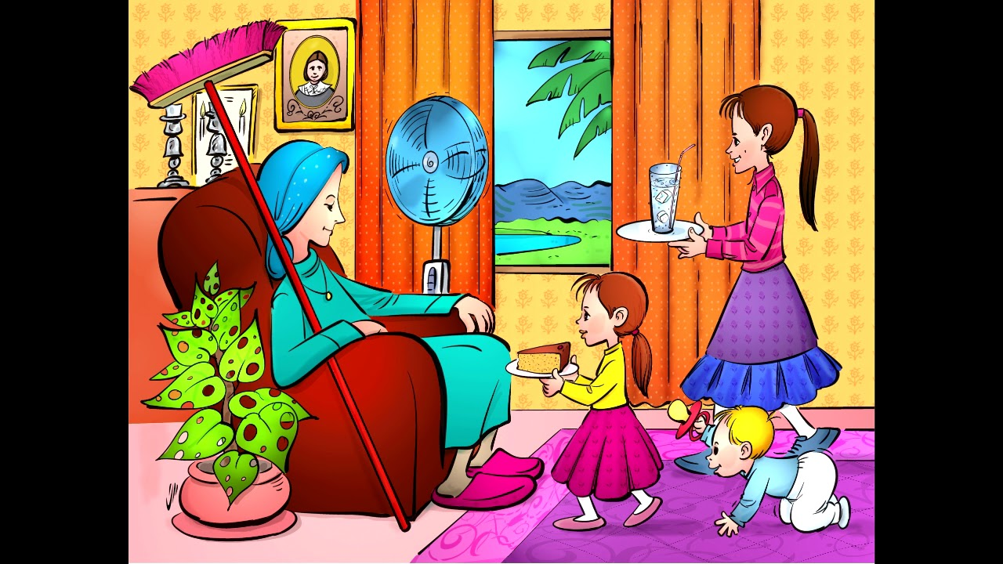
5
כַּבֵּ֥ד אֶת־אָבִ֖יךָ וְאֶת־אִמֶּ֑ךָ
לְמַ֨עַן֙ יַֽאֲרִכ֣וּן יָמֶ֔יךָ עַ֚ל הָֽאֲדָמָ֔ה
אֲשֶׁר־ה' אֱלֹקֶיךָ נֹתֵ֥ן לָֽךְ:
© segallemida.com

Slide 32
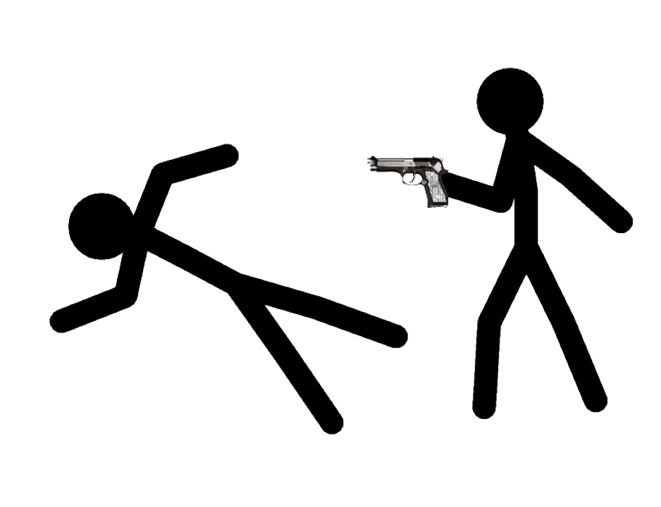
6
לֹ֖א תִּרְצָֽח:
© segallemida.com

Slide 33
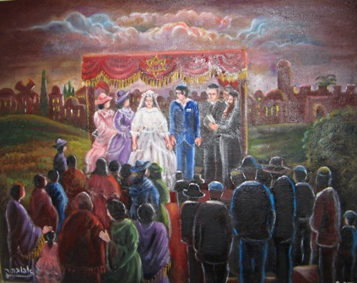
7
לֹ֖א תִּנְאָֽף:
© segallemida.com

Slide 34
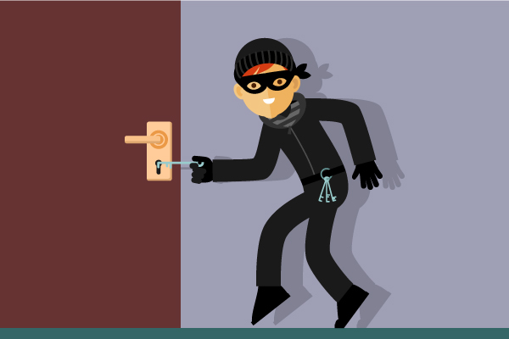
8
לֹ֖א תִּגְנֹֽב:
© segallemida.com

Slide 35
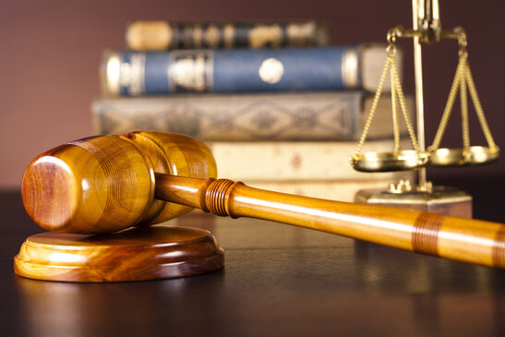
9
לֹֽא־תַֽעֲנֶ֥ה בְרֵֽעֲךָ֖ עֵ֥ד שָֽׁקֶר:
© segallemida.com

Slide 36

10
לֹ֥א תַחְמֹ֖ד בֵּ֣ית רֵעֶ֑ך
לֹֽא־תַחְמֹ֞ד אֵ֣שֶׁת רֵעֶ֗ךָ
וְעַבְדּ֤וֹ וַֽאֲמָתוֹ֙ וְשׁוֹר֣וֹ וַֽחֲמֹר֔וֹ
וְכֹ֖ל אֲשֶׁ֥ר לְרֵעֶֽךָ:
© segallemida.com

Slide 37
מֹשֶׁה עוֹלֶה לָהָר
© segallemida.com

Slide 38
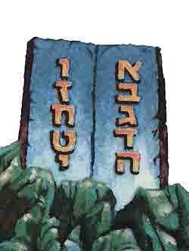
(פרשת משפטים, פרק כ"ד)
וַיֹּ֨אמֶר ה' אֶל־משֶׁ֗ה עֲלֵ֥ה אֵלַ֛י הָהָ֖רָה וֶֽהְיֵה־שָׁ֑ם וְאֶתְּנָ֨ה לְךָ֜ אֶת־לֻחֹ֣ת הָאֶ֗בֶן וְהַתּוֹרָה֙ וְהַמִּצְוָ֔ה אֲשֶׁ֥ר כָּתַ֖בְתִּי לְהֽוֹרֹתָֽם:
אַחֲרֵי מַתַּן תּוֹרָה אָמַר ה' לְמֹשֶׁה שֶׁיַּעֲלֶה לְהַר סִינַי וְיִתְעַכֵּב שָׁם 40 יוֹם
וְהוּא יִתֵּן לוֹ שָׁם אֶת לוּחוֹת הָאֶבֶן שֶׁכָּתוּב בָּהֶן עֲשֶׂרֶת הַדִּבְּרוֹת (שֶׁבָּהֶם מְרֻמָּזִים כָּל תַּרְיָ"ג הַמִּצְווֹת).
מֹשֶׁה
© segallemida.com

Slide 39


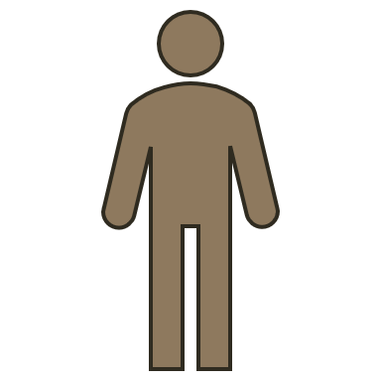
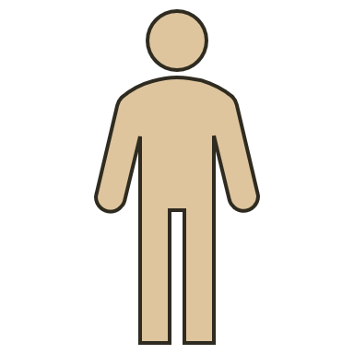


(פרשת משפטים, פרק כ"ד)
וְאֶל־הַזְּקֵנִ֤ים אָמַר֙ שְׁבוּ־לָ֣נוּ בָזֶ֔ה עַ֥ד אֲשֶׁר־נָשׁ֖וּב אֲלֵיכֶ֑ם וְהִנֵּ֨ה אַֽהֲרֹ֤ן וְחוּר֙ עִמָּכֶ֔ם מִי־בַ֥עַל דְּבָרִ֖ים יִגַּ֥שׁ אֲלֵהֶֽם:
לִפְנֵי שֶׁמֹּשֶׁה יָצָא עִם יְהוֹשֻׁעַ לְכִוּוּן הַר סִינַי. אָסַף אֶת הַזְּקֵנִים וְדִבֵּר אֲלֵיהֶם.
תִּשְׁאֲרוּ כָּאן כְּדֵי לִשְׁפֹּט אֶת הָעָם
עַד שֶׁנַּחֲזֹר אֵלֵיכֶם.
גַּם אַהֲרֹן וְחוּר יִהְיוּ אִתְּכֶם.
אִם יִהְיֶה לָכֶם דָּבָר קָשֶׁה לָדוּן,
תְּבַקְּשׁוּ מֵאַהֲרֹן וְחֹר לָדוּן בָּהֶם.
יְהוֹשֻׁעַ
אַהֲרֹן
חוּר
מֹשֶׁה
© segallemida.com

Slide 40
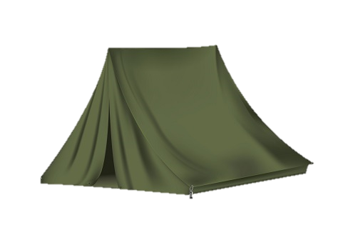
(פרשת משפטים, פרק כ"ד)
וַיָּ֣קָם משֶׁ֔ה וִֽיהוֹשֻׁ֖עַ מְשָֽׁרְת֑וֹ וַיַּ֥עַל משֶׁ֖ה אֶל־הַ֥ר הָֽאֱלֹקִים:
וַיַּ֥עַל משֶׁ֖ה אֶל־הָהָ֑ר וַיְכַ֥ס הֶֽעָנָ֖ן אֶת־הָהָֽר:
וַיָּבֹ֥א משֶׁ֛ה בְּת֥וֹךְ הֶֽעָנָ֖ן וַיַּ֣עַל אֶל־הָהָ֑ר וַיְהִ֤י משֶׁה֙ בָּהָ֔ר אַרְבָּעִ֣ים י֔וֹם וְאַרְבָּעִ֖ים לָֽיְלָה:
מֹשֶׁה רַבֵּנוּ הָלַךְ עִם יְהוֹשֻׁעַ מְשָׁרְתוֹ לְכִוּוּן הָהָר.
וּכְשֶׁהִגִּיעוּ לְמַרְגְּלוֹת הַהַר יְהוֹשֻׁעַ נֶעֱצַר וְנָטַע שָׁם אֶת אֹהֲלוֹ.
מֹשֶׁה עָלָה לְבַד לַהַר.
הֶעָנָן כִּסָּה אֶת רֹאשׁ הָהָר. מֹשֶׁה רַבֵּנוּ נִכְנַס לְתוֹךְ הֶעָנָן וְהָיָה שָׁם 40 יוֹם וְ40 לַיְלָה.
מֹשֶׁה
מֹשֶׁה
יְהוֹשֻׁעַ
© segallemida.com

